Slide 1
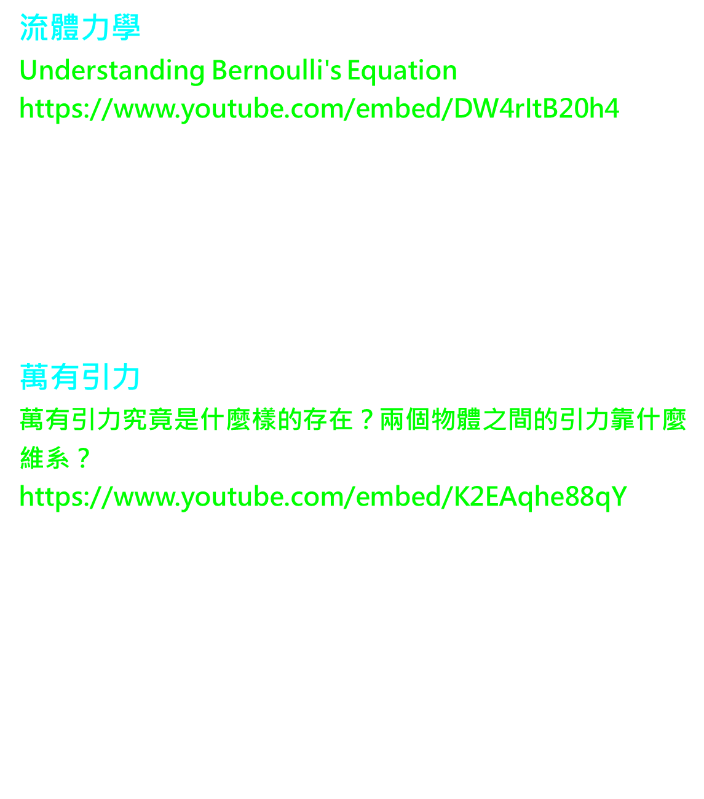
奇妙的力學
與本主題有關的數學
流體力學
Understanding Bernoulli's Equation
https://www.youtube.com/embed/DW4rItB20h4
流體力學方程是物理學和工程學中的一個簡單但不可思議的重要方 程，它可以幫助我們對周圍的流體流動有很多了解。
它本質上描述了流體的壓力、速度和高度之間的關係：
$P +\frac{ρV2}{2} + ρgh =constant$。(113 級 張鈞皓)
萬有引力
萬有引力究竟是什麼樣的存在？兩個物體之間的引力靠什麼維系？
https://www.youtube.com/embed/K2EAqhe88qY
牛頓的萬有引力定律，通稱萬有引力定律，定律指出，兩個質點彼此之間相互吸引的作用力，是與它們的質量乘積成正比，並與它們之間的距離成平方反比：
$$F=G\frac{m_{1}m_{2}}{r^{2}}$$

Slide 2
雙星運動
雙星運動 -1 雙星的計算分析方式
https://www.youtube.com/embed/1AibNImcPFY
有關雙星運動的數學(113 級余奕霆)

